Slide 1
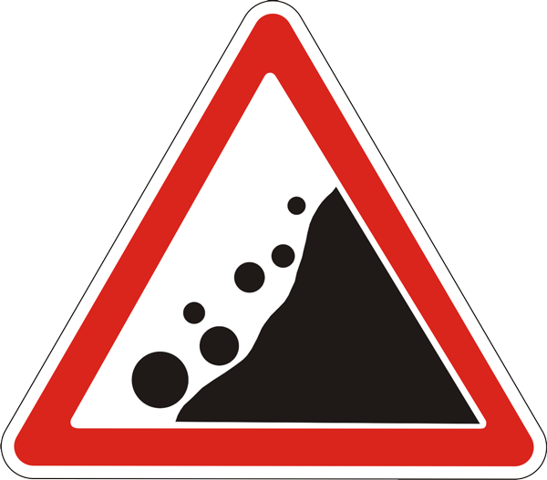
ВИВЧАЄМО ДОРОЖНІ ЗНАКИ ПОПЕРЕДЖУВАЛЬНІ ЗНАКИ
Заняття
23.03.2021
Підготував: Ремизовський Василь Васильович

Slide 2
Пагорб
Ділянка дороги з буграми, напливами чи неплавним стикуванням конструкцій мостів.
Знак також може застосовуватися перед штучно створюваними буграми у місцях,
де необхідно примусово обмежити швидкість руху транспортних засобів
(небезпечні виїзди з прилеглих територій, місця з інтенсивним рухом дітей через
дорогу тощо).
Попереджувальний знак установлюється поза населеними пунктами на відстані
150–300 м, у населених пунктах — на відстані 50–100 м до початку небезпечної
ділянки. У разі потреби знак встановлюється і на іншій відстані, яка зазначається
на табличці .

Slide 3
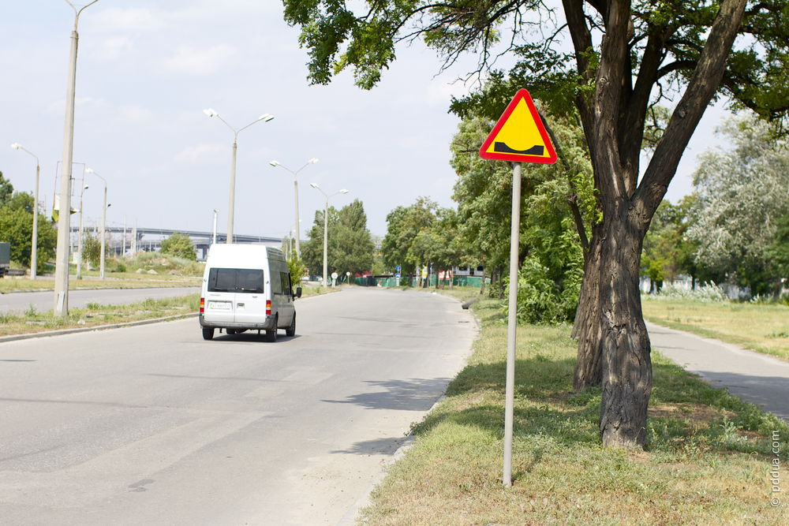
Вибоїна
Ділянка дороги з вибоїнами чи просіданнями дорожнього покриття на проїзній
частині.
Попереджувальний знак установлюється поза населеними пунктами на відстані
150–300 м, у населених пунктах — на відстані 50–100 м до початку небезпечної
ділянки. У разі потреби знак встановлюється і на іншій відстані, яка зазначається
на табличці .
Знак — тимчасовий і встановлюється на період, необхідний для виконання
відповідних робіт на дорозі.

Slide 4
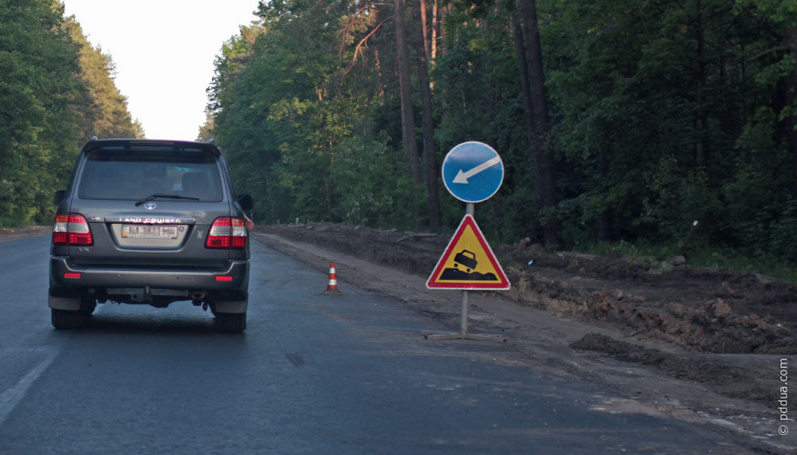
Небезпечне узбіччя
Підвищене, занижене, зруйноване узбіччя або узбіччя, на якому виконуються
ремонтні роботи.Попереджувальний знак установлюється поза населеними
пунктами на відстані 150–300 м, у населених пунктах — на відстані 50–100 м
до початку небезпечної ділянки. У разі потреби знак встановлюється і
на іншій відстані, яка зазначається на табличці . Поза населеними пунктами знак повторюється.
Наступний знак встановлюється на відстані щонайменше 50 м до початку
небезпечної ділянки.
Знак — тимчасовий і встановлюється на період, необхідний для виконання
відповідних робіт на дорозі.

Slide 5
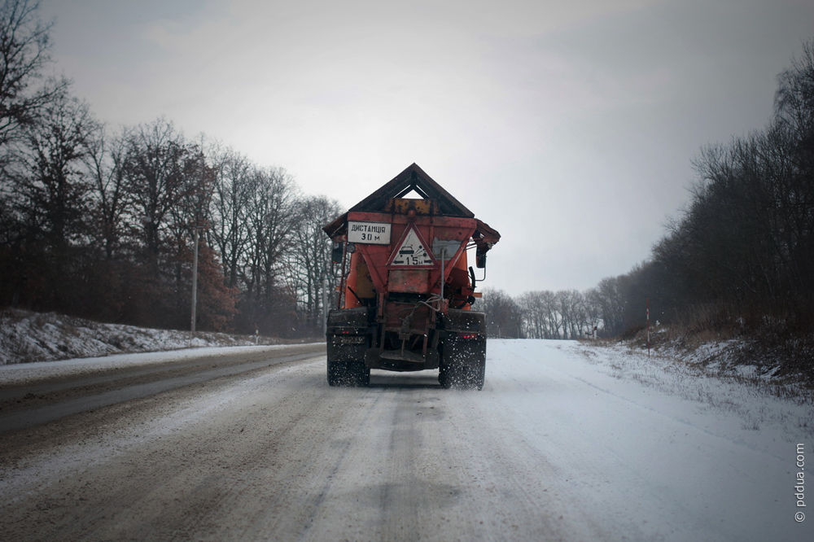
Викидання кам’яних матеріалів
Ділянка дороги, на якій можливе викидання гравію, щебеню тощо з-під коліс
транспортних засобів.
Попереджувальний знак установлюється поза населеними пунктами на відстані
150–300 м, у населених пунктах — на відстані 50–100 м до початку небезпечної
ділянки. У разі потреби знак встановлюється і на іншій відстані, яка зазначається
на табличці . . Поза населеними пунктами знак повторюється.
Наступний знак встановлюється на відстані щонайменше 50 м до початку
небезпечної ділянки.
Знак — тимчасовий і встановлюється на період, необхідний для виконання
відповідних робіт на дорозі.

Slide 6
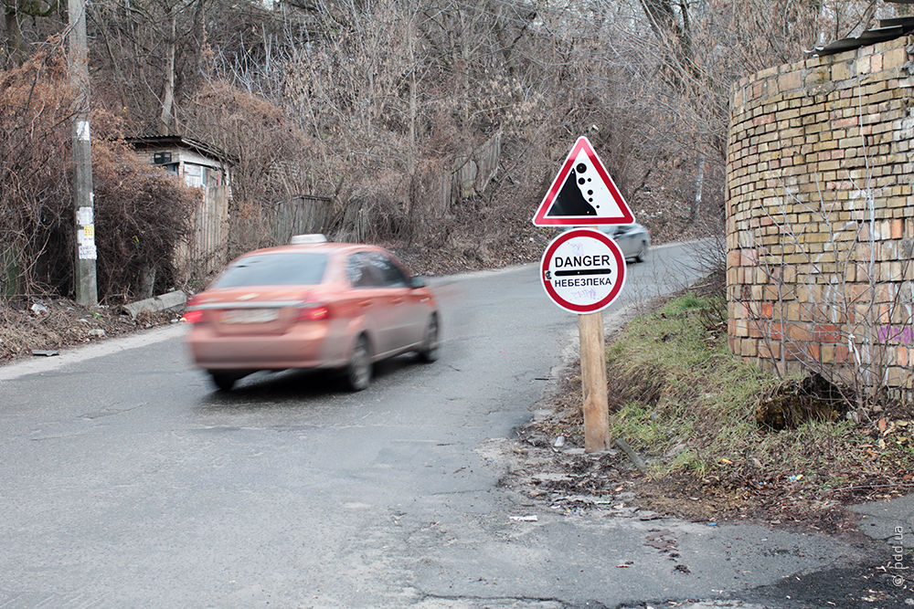
Падіння каміння
Ділянка дороги, на якій можуть бути падіння каміння, обвали, зсуви.
Попереджувальний знак установлюється поза населеними пунктами
на відстані 150— 300 м, у населених пунктах— на відстані 50— 100 м до початку
небезпечної ділянки. У разі потреби знак встановлюється і на іншій відстані,
яка зазначається на табличці .
Поза населеними пунктами знак повторюється.
Наступний знак встановлюється на відстані щонайменше 50 м до початку
небезпечної ділянки.

